Slide 1
FNDE
Fundo Nacional de Desenvolvimento da Educação

Slide 2
Acervos do PNBE
Educação infantil
Anos iniciais do ensino fundamental
Anos finais do ensino fundamental
Ensino médio
Educação de jovens e adultos
PNBE do Professor
PNBE Periódicos

Slide 3






Literatura Infantil

Slide 4
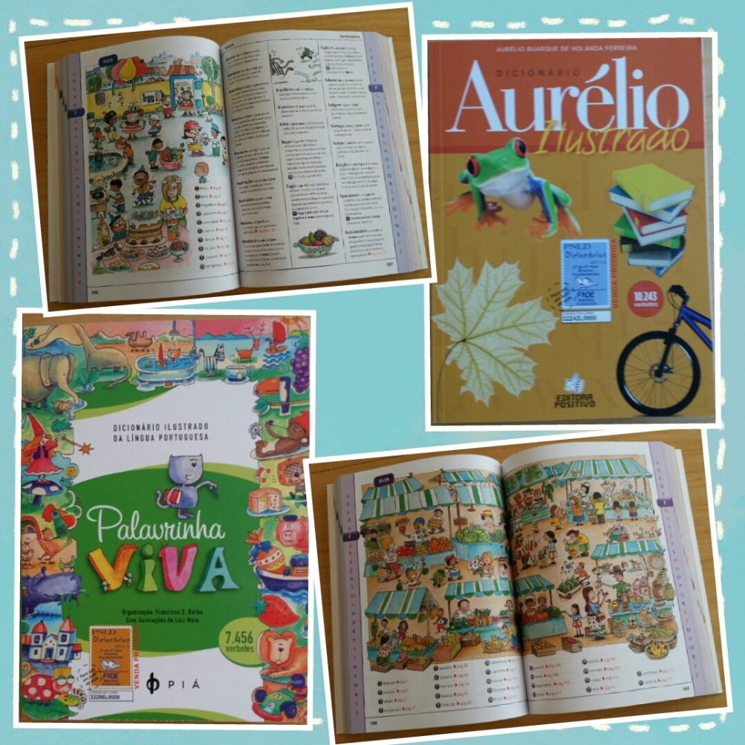
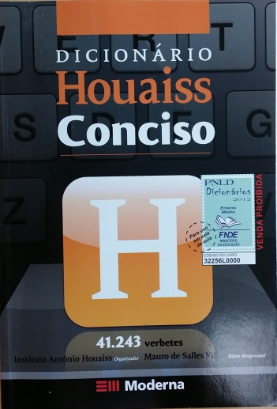



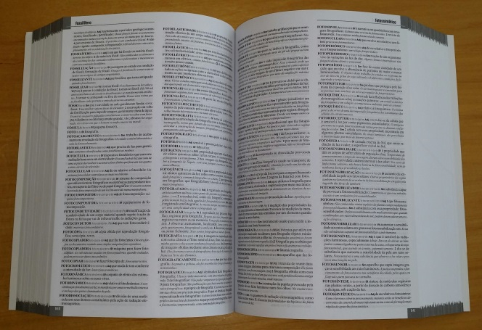
Ensino Infantil
Dicionários
Ensino Fundamental e Médio

Slide 5
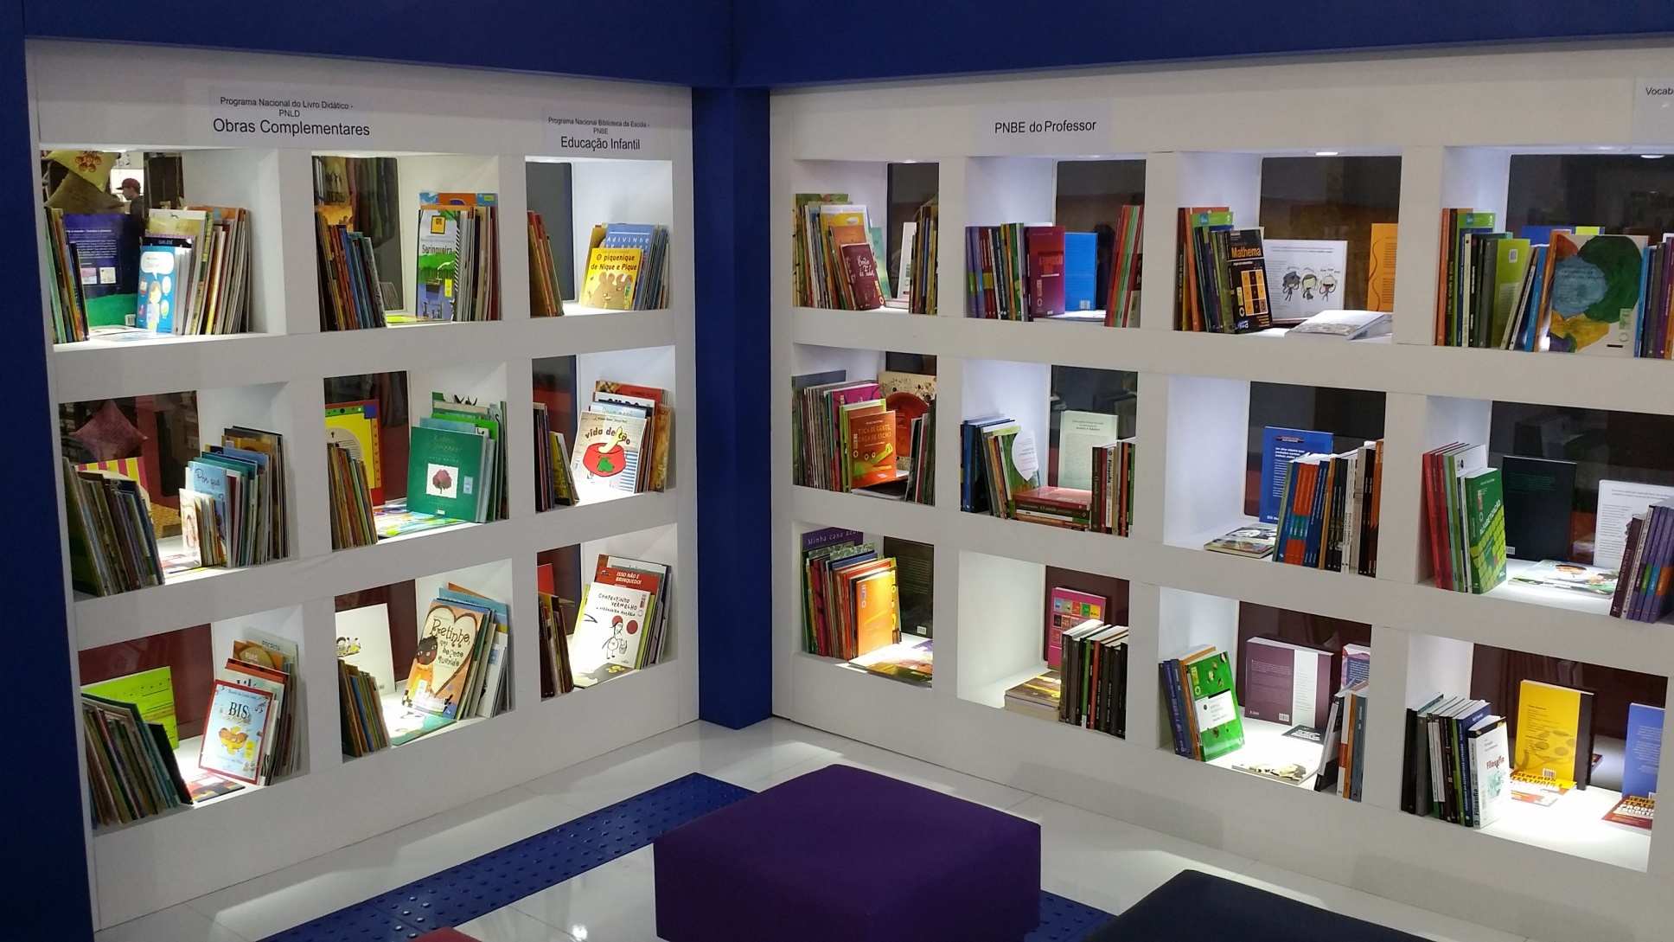
Variedade no Acervo

Slide 6


Mais Ações
PNLD Campo para anos iniciais das escolas rurais em 2013
PNLD EJA para ensino fundamental e ensino médio em 2014
Acessibilidade em MecDaisy e LIBRAS
Objetos educacionais digitais
Conteúdos multimídia
Ampliação das disciplinas: Língua Estrangeira, Filosofia, Sociologia e Artes

Slide 7
Livros Distribuídos

Slide 8
Quantidades
PNBE 2014
Etapa de Ensino | Quantidades
 | Alunos Beneficiados | Escolas | Exemplares
Educação Infantil Creche | 1.731.572 | 32.820 | 4.209.150
Educação Infantil Pré-Escola | 3.645.572 | 79.949 | 8.128.600
Fundamental do 1º ao 5º ano | 13.226.845 | 104.745 | 5.656.300
EJA | 3.589.440 | 36.006 | 1.619.100
Total | 22.193.429 | 253.520 | 19.613.150

Slide 9
Valores
PNBE 2014
Etapa de Ensino | Valores
 | Aquisição | Distribuição | Mixagem | Aquisição + Distribuição + Mixagem
Educação Infantil Creche | 15.799.465,44 | 1.704.803,25 | 1.040.327,50 | 18.544.596,19
Educação Infantil Pré-Escola | 29.664.512,84 | 3.200.877,78 | 1.953.281,81 | 34.818.672,43
Fundamental do 1º ao 5º ano | 29.268.524,35 | 3.158.149,59 | 1.927.207,66 | 34.353.881,60
EJA | 9.465.906,24 | 1.021.395,80 | 623.289,61 | 11.110.591,65
Total | 84.198.408,87 | 9.085.226,42 | 5.544.106,58 | 98.827.741,87

Slide 10
Quantidades
PNLD 2015 e PNLD Campo 2015
Etapa de Ensino | Quantidades
 | Aluno Beneficiados | Escolas | Exemplares
PNLD Campo | 1.950.429 | 58.151 | 3.609.379
Anos Iniciais do EF | 11.032.122 | 47.225 | 25.454.102
Anos Finais do EF | 10.774.529 | 51.762 | 27.605.870
Ensino Médio | 7.112.492 | 19.363 | 87.622.022
Total | 30.869.572 | 176.501 | 144.291.373

Slide 11
Valores
PNLD 2015 e PNLD Campo 2015
Etapa de Ensino | Valores (em R$)
 | Aquisição | Distribuição | Aquisição + Distribuição
PNLD Campo | 22.178.101,43 | 10.289.895,22 | 32.467.996,65
Anos Iniciais do EF | 173.222.891,86 | 26.477.672,52 | 199.700.564,38
Anos Finais do EF | 192.661.598,51 | 29.448.940,95 | 222.110.539,46
Ensino Médio | 787.905.386,58 | 120.433.855,94 | 908.339.242,52
Total | 1.175.967.978,38 | 186.650.364,63 | 1.362.618.343,01

Slide 12
PNLD 2015
Público alvo: escolas do ensino médio;
Obras:
Tipo 1: Livros didáticos impressos e digitais;
Tipo 2: Livros didáticos impressos e PDF;
Os livros digitais só serão distribuídos para escolas que declararem interesse na utilização da obra digital e que também estejam aptas a recebê-los.

Slide 13
PNLD EM 2015 – Livros Digitais
Após a escolha dos livro foi aplicado um questionário para um primeiro mapeamento da demanda;
PDDE Interativo:
Diretores de Escola
Secretarias de Educação

Slide 14
PORTAL DO FNDE: www.fnde.gov.br
Obrigada!
Maria Fernanda Nogueira Bittencourt
Diretora de Ações Educacionais
Serviço de Atendimento ao Cidadão (SAC) 0800 616161, teclando “2” e depois “5” para acessar o FNDE

